Slide 1
#쌍용교육센터
회원 관리 프로그램
최현동 한시연 홍준표 장정우 유민정

Slide 2

목차
A table of Contents
#1. 개발 환경
#2. 개요
#3. 업무 분석
#4. 데이터 구조
#5. 기능 구현
ⓒSaebyeol Yu. Saebyeol’s PowerPoint

Slide 3

Part 1.
개발 환경
ⓒSaebyeol Yu. Saebyeol’s PowerPoint

Slide 4
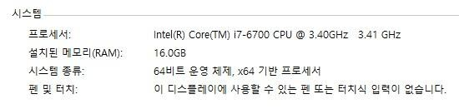
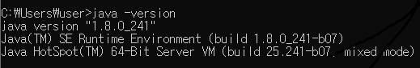
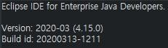
개발 환경
Part 1
OS version
JAVA version
Ecilpse version
ⓒSaebyeol Yu. Saebyeol’s PowerPoint

Slide 5

Part 2.
개요
ⓒSaebyeol Yu. Saebyeol’s PowerPoint

Slide 6
개요
Part 2
관리자
수강생이 교과과정을 선택해 신청, 결제하고 결제 가능하며, 강사가 업로드 해주는 참고자료를 직접 다운로드 받을 수 있는 프로그램
관리자 모드를 통해 기자재 관리, 강사, 수강생을 한번에 관리할 수 있는 프로그램
강사가 직접 수강생의 성적을 관리하고, 인적사항을 메모할 수 있는 프로그램
공지, 상담 신청을 통해 수강생이 강사와 양방향 소통 가능
수강생
강사
ⓒSaebyeol Yu. Saebyeol’s PowerPoint

Slide 7

Part 3.
업무 분석
ⓒSaebyeol Yu. Saebyeol’s PowerPoint

Slide 8
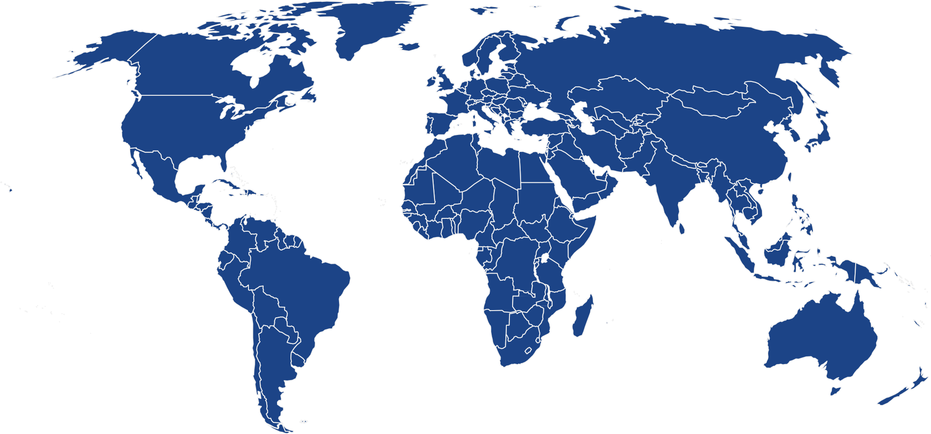
업무 분석
Part 3
로그인
Admin
관리자
Teacher
강사
Student
수강생
모든 개인정보, 문의사항 및 기자재 관리
수업관련 정보 확인, 상담문의, 강의 결재
개인 정보 확인, 수강생 성적기입, 수업 자료 업로드
지도 출처 © SimpleMaps.com: http://simplemaps.com/resources/svgmaps
ⓒSaebyeol Yu. Saebyeol’s PowerPoint

Slide 9

Part 4.
데이터 구조
ⓒSaebyeol Yu. Saebyeol’s PowerPoint

Slide 10
데이터 구조
데이터 간 연관성 (Relation)
교육과정.txt
강사.txt
상담.txt
기자재.txt
수강생.txt
수업자료.txt
학생관리.txt

Slide 11
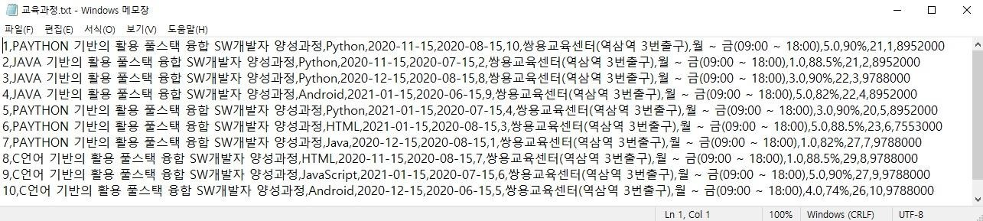
데이터 구조
교육과정 데이터
[번호, 과정명, 언어, 종료날짜, 시작날짜, 강의실번호, 강의장소, 강의시간, 수강생만족도, 취업률, 모집인원, key값, 수강료]
ⓒSaebyeol Yu. Saebyeol’s PowerPoint

Slide 12
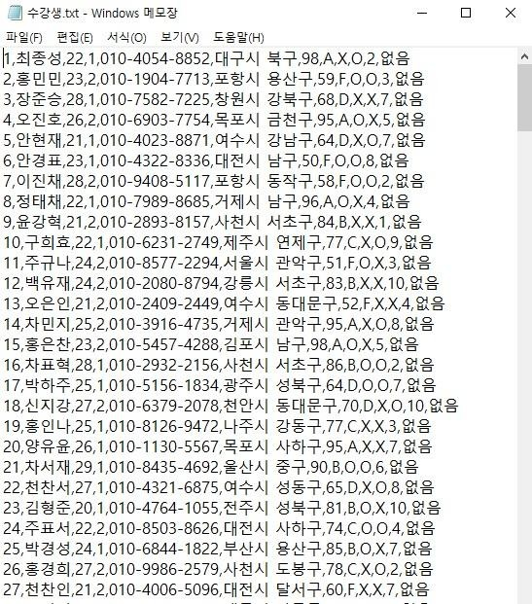
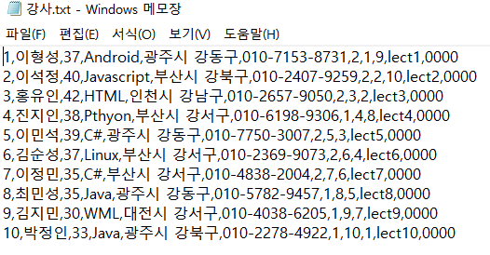
데이터 구조
수강생
[번호, 이름, 나이, 성별, 전화번호, 주소, 성적, 등급, 취업여부, 결재여부, 강의실번호, 메모]
강사
[번호,이름,나이,담당과목,주소,전화번호,성별,강의실번호]
ⓒSaebyeol Yu. Saebyeol’s PowerPoint

Slide 13
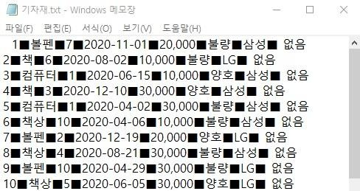
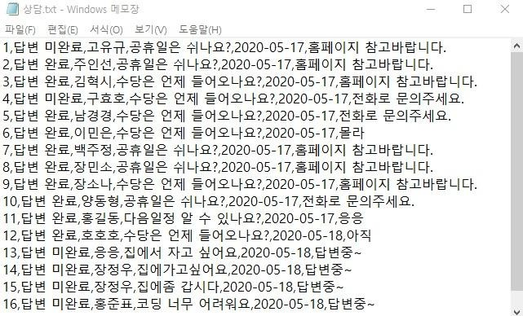
데이터 구조
기자재
[번호,자재명,수량,구입날짜,가격,상태,제조사,비고]
상담
[번호,답변여부,이름,내용,날짜,답변]
ⓒSaebyeol Yu. Saebyeol’s PowerPoint

Slide 14
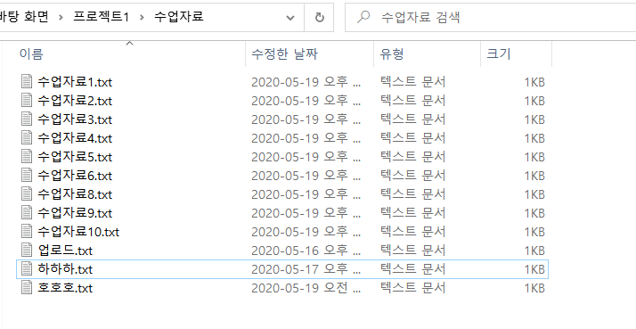
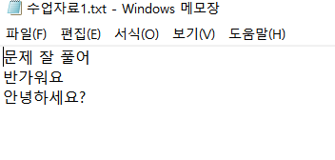
데이터 구조
수업자료 [파일]
[내용]

Slide 15
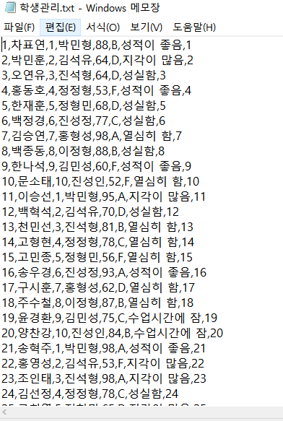
데이터 구조
선생님
[번호,이름,강의실 번호, 시험 점수, 시험 등급, 메모, 고유번호]

Slide 16

Part 5,
Part 3,
제목을 입력하세요
ⓒSaebyeol Yu. Saebyeol’s PowerPoint
기능 구현

Slide 17
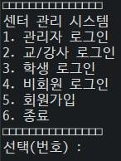
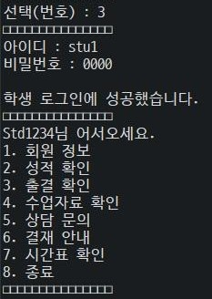
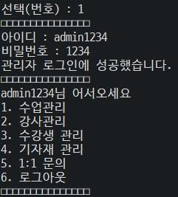
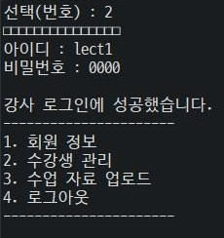
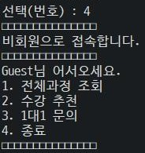
메인 페이지
3.수강생 로그인
관리자 로그인
강사 로그인
4.비회원
ⓒSaebyeol Yu. Saebyeol’s PowerPoint

Slide 18
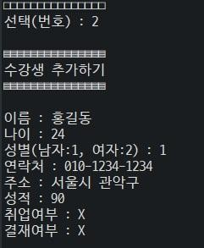
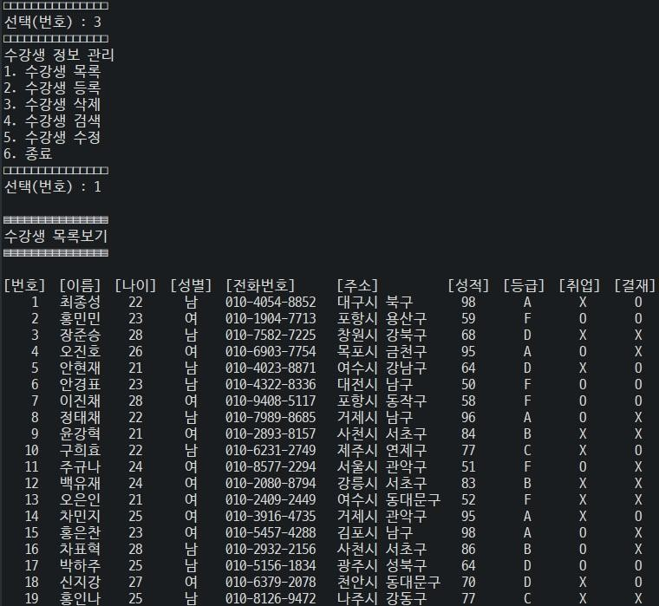
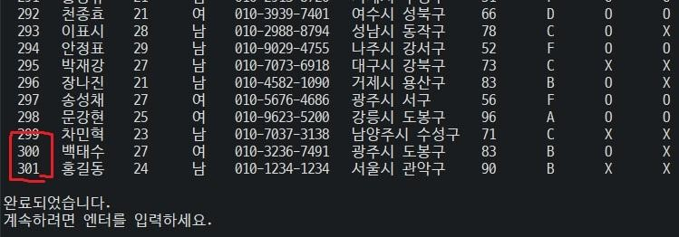
관리자 모드(수강생관리)
1.수강생 목록
2.수강생 추가
ⓒSaebyeol Yu. Saebyeol’s PowerPoint

Slide 19
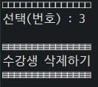
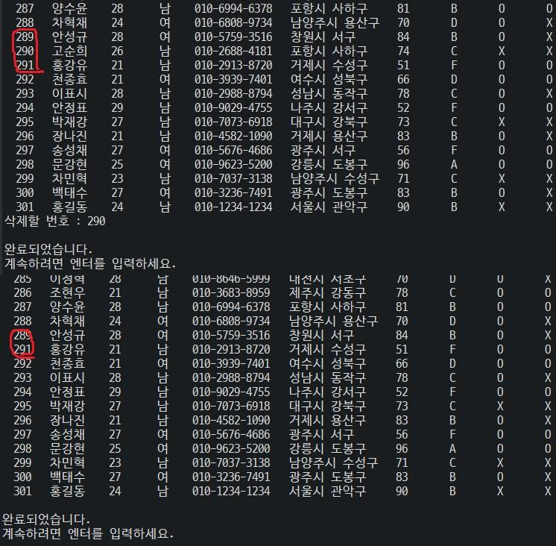
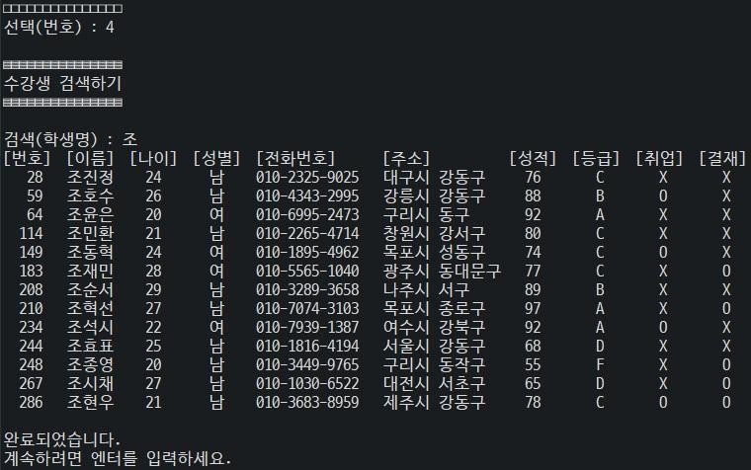
관리자 모드(수강생관리)
3.수강생 삭제
4.수강생 검색
ⓒSaebyeol Yu. Saebyeol’s PowerPoint

Slide 20
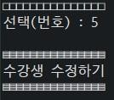
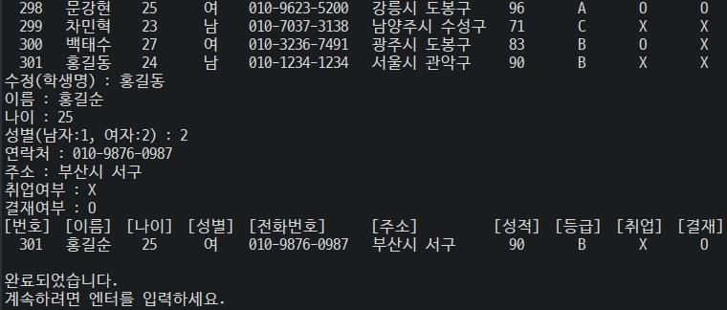
관리자 모드(수강생관리)
5. 수강생 수정
ⓒSaebyeol Yu. Saebyeol’s PowerPoint

Slide 21
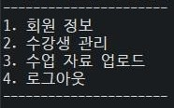
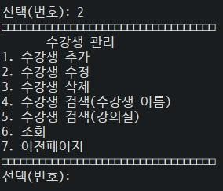
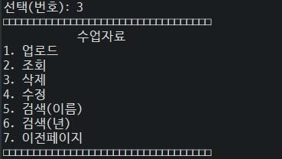
강사 모드
2.수강생 관리
3.수업 자료 업로드
ⓒSaebyeol Yu. Saebyeol’s PowerPoint

Slide 22
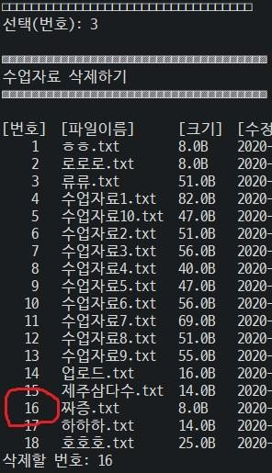
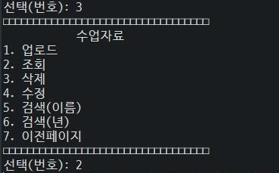
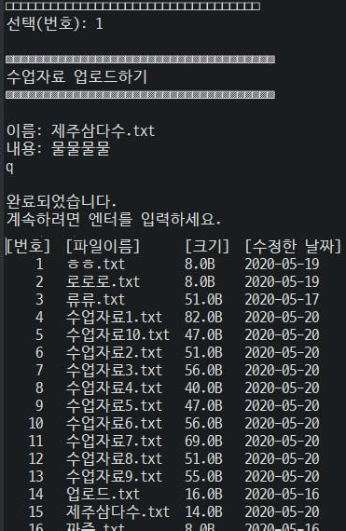
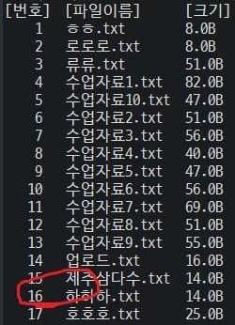
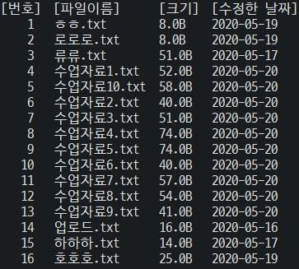
강사 모드(수업 자료 업로드)
1. 수업 자료 삭제
2. 수업 자료 조회
1. 수업 자료 업로드
ⓒSaebyeol Yu. Saebyeol’s PowerPoint

Slide 23
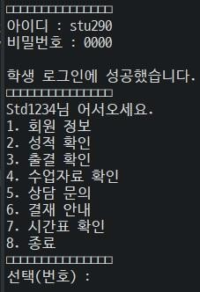
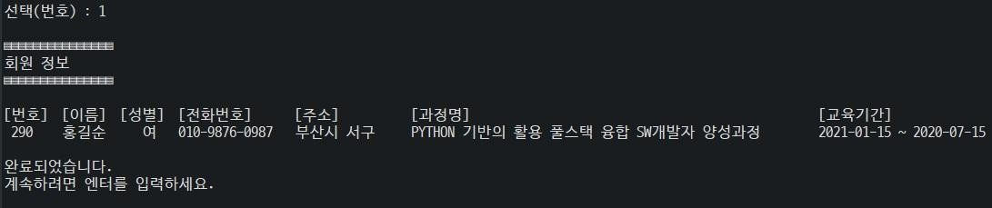
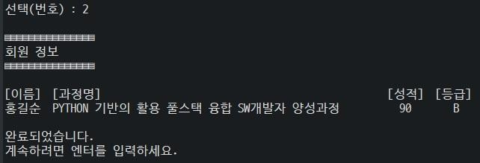
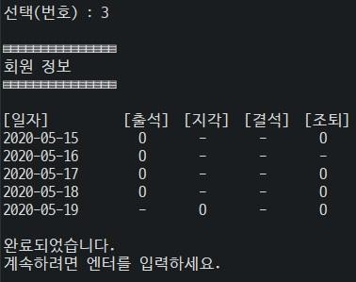
수강생 모드
1. 회원정보
2. 성적확인
3. 출결확인
ⓒSaebyeol Yu. Saebyeol’s PowerPoint

Slide 24
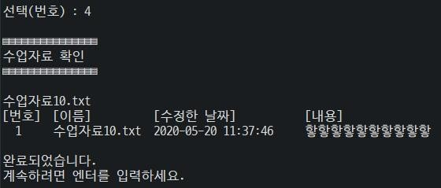
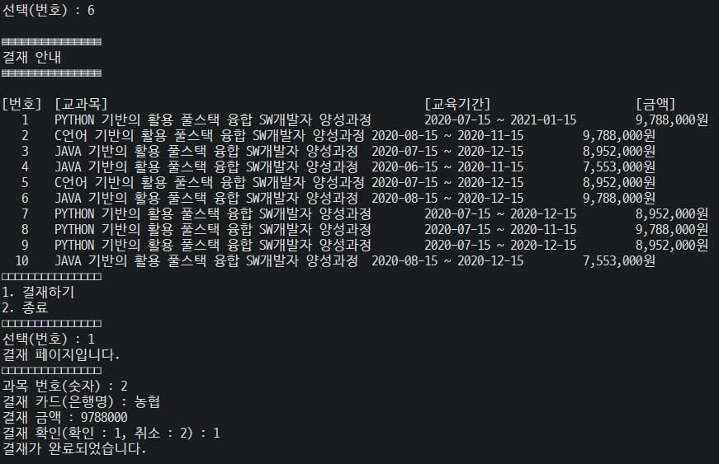
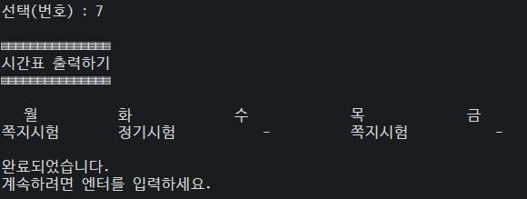
수강생 모드
4. 수업 자료 확인
6. 결재 안내
7. 시간표 확인
ⓒSaebyeol Yu. Saebyeol’s PowerPoint

Slide 25
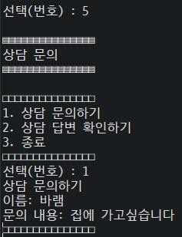
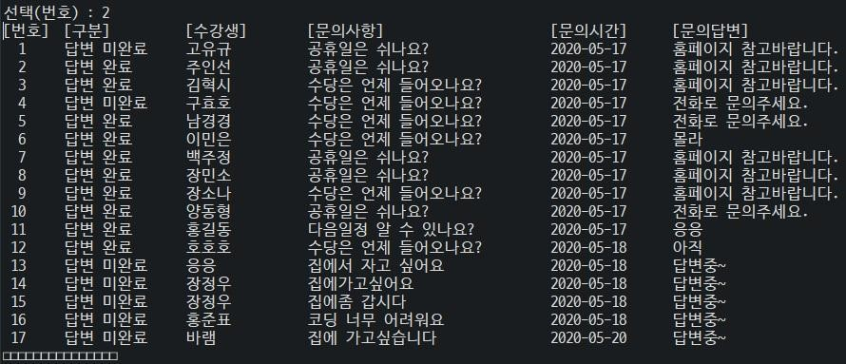
수강생 모드
5. 상담문의
ⓒSaebyeol Yu. Saebyeol’s PowerPoint

Slide 26
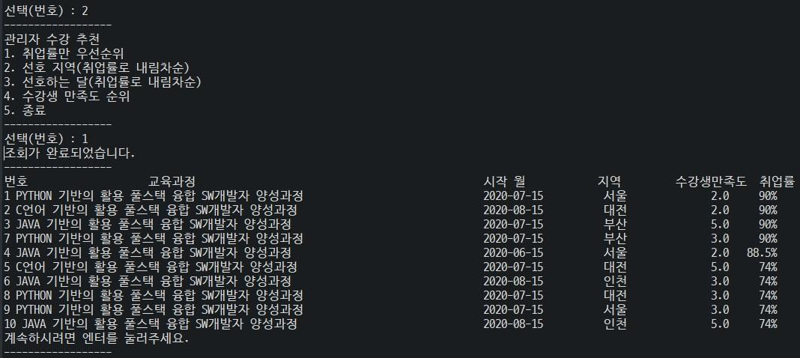
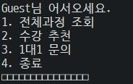
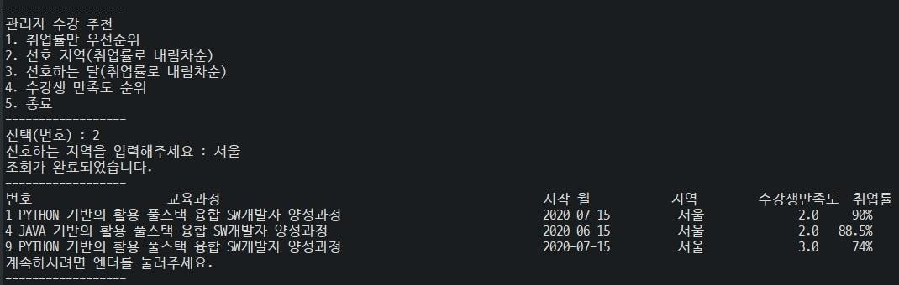
비회원 모드
2. 수강 추천
ⓒSaebyeol Yu. Saebyeol’s PowerPoint

Slide 27
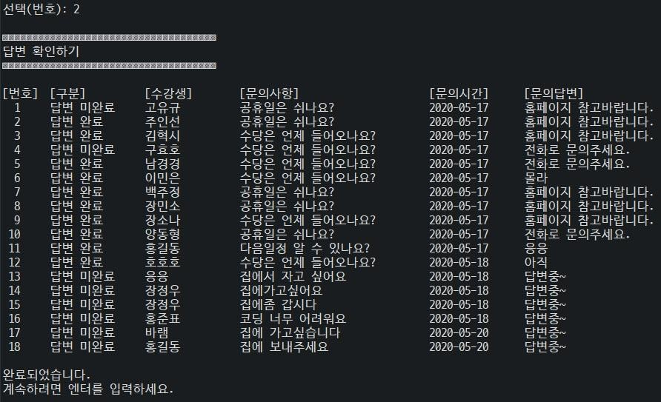
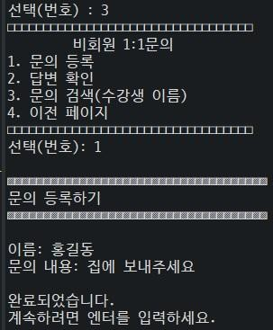
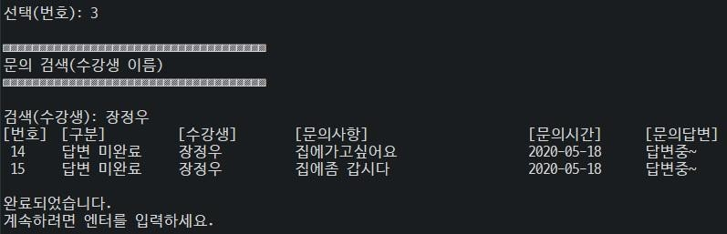
비회원 모드
3. 1대1 문의
ⓒSaebyeol Yu. Saebyeol’s PowerPoint

Slide 28
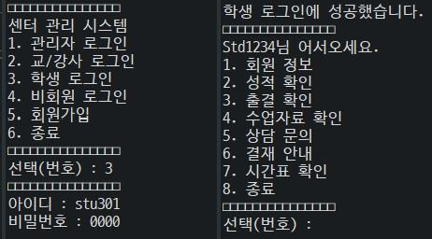
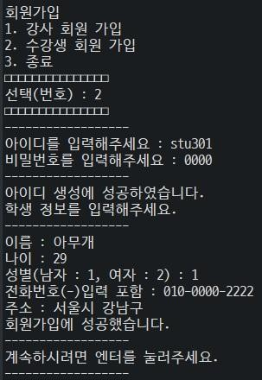

회원 가입
2. 수강생 회원가입
확인작업 →
ⓒSaebyeol Yu. Saebyeol’s PowerPoint

Slide 29
조원 역할 분담 및 일정
ⓒSaebyeol Yu. Saebyeol’s PowerPoint

Slide 30





조원 역할 분담
총괄
관리자(수업관리), 코드 종합,
기획서 작성, 더미파일 작성 (교과과목)
수강 추천(비회원) 관리자
(기자재 관리), 성적(강사모드) 첫 메인화면, 회원가입 더미파일 작성 (기자재,ID,PW)
첫 메인화면, 회원가입, 로그인, 순서도 & 구상도, 더미파일 작성 (수강생)
최종 요약본 작성
교육과정 조회 (비회원) , 관리자 (수강생 관리),
수강생 모드(전체), 더미파일 작성 (수강생) 기능명세서 작성
1 : 1 문의기능 (관리자, 수강생, 비회원), 강사모드(전체), 관리자(강사관리), 더미파일 작성 (강사)
최현동
홍준표
유민정
한시연
장정우

Slide 31
후기
좋은 점
알고리즘을 짜는 방법을 키울 수 있었다.
프로그램을 처음부터 기획하는 방법을 알 수 있었다.
개선 할 점
파일에 수강, 회원, 관리자 정보에서 연관성을 생각하여 파일을 업데이트하는 걸 완벽하게 구현을 하지 못했음.
유효성 검사와 예측 할 수 있는 에러에 대한 출력을 구현하지 못했음.
힘들었던 점
기간 내에 끝내기 위해서 압박감이 컸음.
코드가 효율성 있게 짜지 못했으며 통일성을 맞추지 못했습니다.
코드 이해하며 통합하기가 어려웠음.
팀프로젝트가 처음이라 낯설었다.
남이 하는 알고리즘을 배울 수 있었다.

Slide 32


프로젝트 일정
 | 업무 내용 | 추진 일정(일) |  |  |  |  | 비고
 |  | 4.27 ~ 5.1 | 5.1 ~ 5.5 | 5.6 ~ 5.12 | 5.13 ~ 5.18 | 5.19
1 | 주제 선정 및 기획
2 | 순서
3 | 콘솔 화면 설계
4 | 임무 분담
5 | 데이터파일 설계 및 작성
6 | 구현 및 테스트
7 | 결과 보고서 작성

Slide 33

감사합니다.
ⓒSaebyeol Yu. Saebyeol’s PowerPoint

